Slide 1
VY_32_INOVACE_2.1.FJ4.17/Št
Autor materiálu: Andrea Šteflová
Datum vytvoření: březen 2013
Vzdělávací oblast: jazyk a jazyková komunikace
Vyučovací předmět: seminář z francouzského jazyka
Ročník: 4., oktáva
Téma: Muzea v Praze
Druh materiálu: prezentace, pracovní list
Klíčová slova: Pražský hrad, Obrazárna Pražského hradu, Vladislavský sál, Národní muzeum, Náprstkovo muzeum, Klášter Svaté Anežky české, Belveder, Národní technické muzeum, Strahovský klášter
Anotace: výklad učiva, samostatná práce

Slide 2
Musées à Prague
VY_32_INOVACE_2.1.FJ4.17/Št
Château de Prague, Galerie de peintures, Salle Vladislav, Musée national, Musée Náprstek, Couvent de Sainte-Agnès de Bohême, Belveder, Musée technique national, Monastère de Strahov

Slide 3
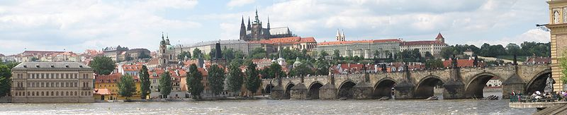
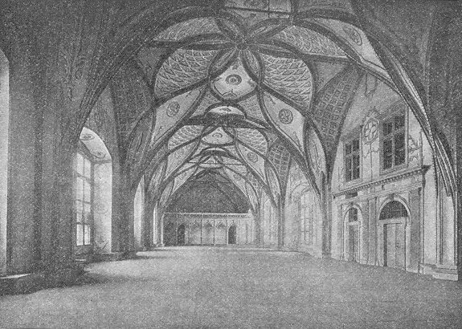
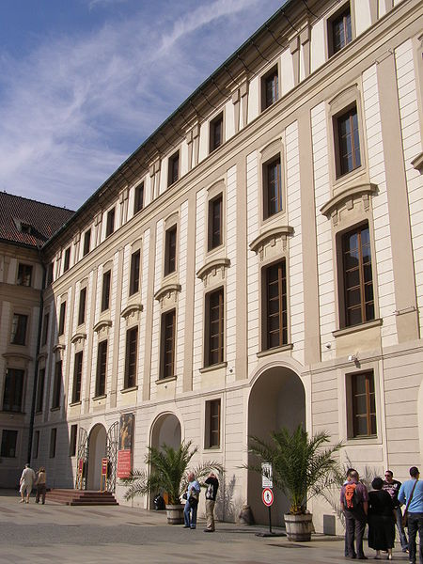
Château de Prague
VY_32_INOVACE_2.1.FJ4.17/Št
Auteur: Ludek
Auteur: Daniel Baránek
Salle Vladislav
Galerie de peintures

Slide 4
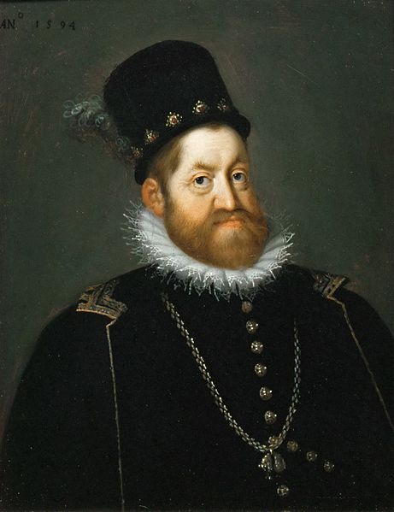
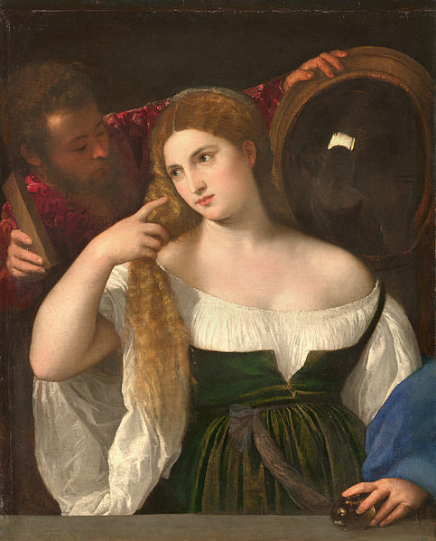
Château de Prague
VY_32_INOVACE_2.1.FJ4.17/Št
Exposition de la Galerie de peintures (de tableaux) du Château de Prague est située dans une aile de la 2e cour
L’empereur Rodolphe II Habsbourg (1552-1612), collectionneur passionné et grand mécène, a réuni à Prague la plus riche collection d‘art d‘Europe
Sa collection abrite entre outre: le buste de Rodolphe II, les toiles de Titien Toilette d‘une jeune femme, de Rubens Assemblée des Dieux de l‘Olympe, de Tintoret Passion du Christ…
La salle Vladislav date de la fin du XVe siècle, elle était utilisée pour les grandes assemblées, pour les marchées, comme salle de festin et pour les tournois de chevaux. La salle ouvre sur la chapelle de Tous-les-Saints, la salle de la Diète, la chancellerie de Bohême, la salle de la défenestration et l'escalier des Cavaliers. Aujourd‘hui, c‘est la salle d‘inauguration du président de la république.
Rodolphe II
Toilette d‘une jeune femme

Slide 5
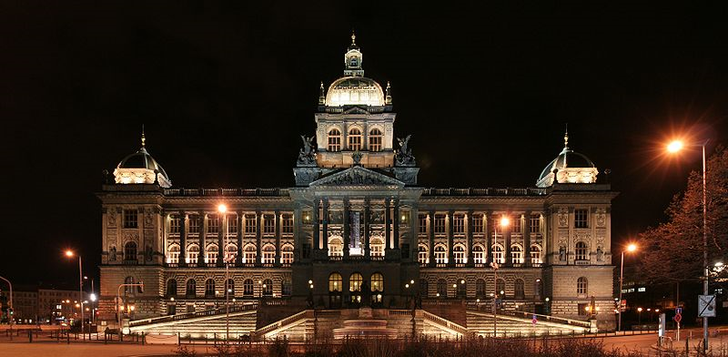
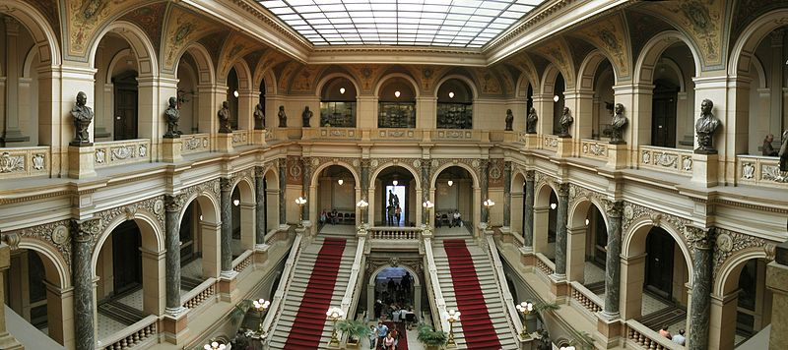
Musée national
VY_32_INOVACE_2.1.FJ4.17/Št
Le bâtiment principal
Auteur: che
Auteur: Aylorion
Le vestibule

Slide 6
Musée national
VY_32_INOVACE_2.1.FJ4.17/Št
Le musée depuis 1818, il fêtera bientôt son bicentenaire
Le bâtiment principal (actuellement en reconstruction) en style de néorenaissance est situé en haut de la Place Venceslas
Son vestibule sert également de Panthéon aux grands hommes tchèques
Ses riches collections présentent les sciences naturelles – l‘archéologie, l‘anthropologie, la botanique, l‘entomologie, la minéralogie, la mycologie et la zoologie, la collection peut-être la plus attrayante
D‘autres bâtiments appartenant au Musée national:
le Nouveau bâtiment (ancienne Assemblée nationale), Musée de la Musique tchèque, Musée lapidaire (dans le Parc des Expositions), Musée Antonín Dvořák, Musée Bedřich Smetana, Musée Náprstek, Bibliothèque…

Slide 7
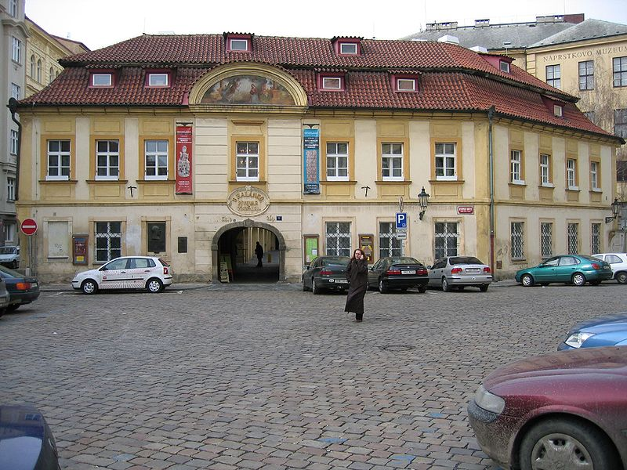
Musée Náprstek
VY_32_INOVACE_2.1.FJ4.17/Št
La maison U Halánků était depuis le XVe siècle liée à la fabrication de la bière
Auteur: Gabriel Millos

Slide 8
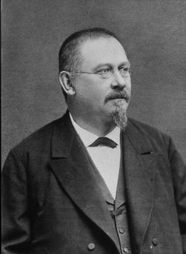
Musée Náprstek
VY_32_INOVACE_2.1.FJ4.17/Št
Musée des arts et civilisations d‘Afrique, d‘Asie, d‘Océanie et des Amériques
Le musée est créé en 1862 par un politique et patriote tchèque Vojtěch Náprstek dans l‘ancienne brasserie
Les locaux du musée retracent la passionnante histoire d‘un tour du monde au goût exotique . On peut y marcher sur les traces des Indiens, des populations polynésiennes autochtones des Maoris, découvrir l‘univers des geishas et des samouraïs ou encore admirer des momies rapportées d‘Egypte
Auteur: Jindřich Eckert

Slide 9
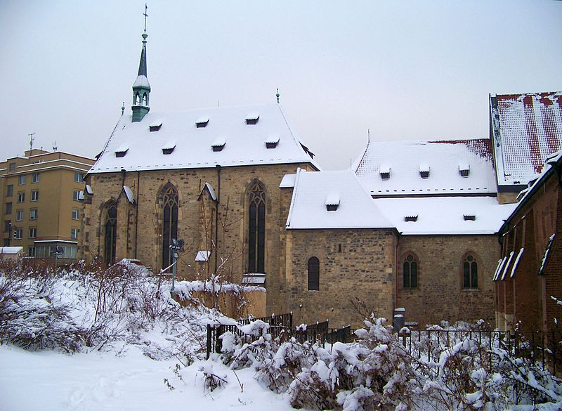
Couvent de Sainte-Agnès de Bohême
VY_32_INOVACE_2.1.FJ4.17/Št
Auteur: ŠJů

Slide 10
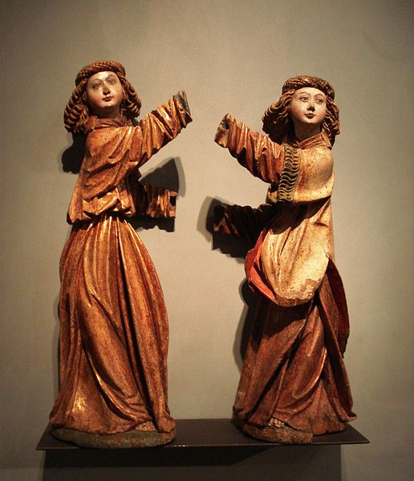
Couvent de Sainte-Agnès de Bohême
VY_32_INOVACE_2.1.FJ4.17/Št
Situé à la Vieille Ville
Fondé en 1233 par sainte Agnès de Bohême, sœur du roi Venceslas Ier
Aujourd‘hui, il abrite un département de la Galerie nationale, consacré à la période gothique
Il rassemble des collections de sculptures et de tableaux représentatifs de l‘art gothique de Bohême et d‘Europe centrale
Ange masculin et ange féminin
Autorem materiálu a všech jeho částí, není-li uvedeno jinak, je Mgr. Andrea Šteflová
CZ.1.07/1.5.00/34.0501

Slide 11
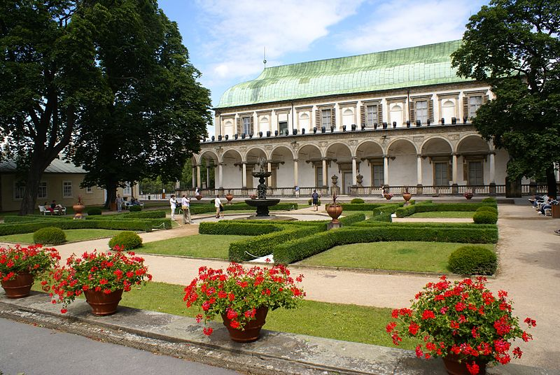
Belvédère
VY_32_INOVACE_2.1.FJ4.17/Št
Auteur: Karen Blaha

Slide 12
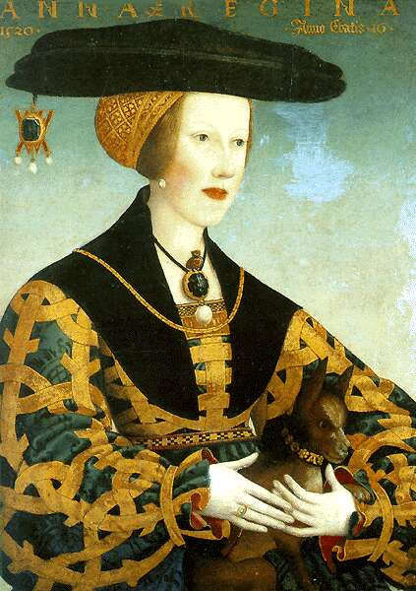
Belvédère
VY_32_INOVACE_2.1.FJ4.17/Št
Le Belvédère de la reine Anne, dit aussi Palais d’été royal a été édifié en 1537 pour Anne Jagellon, reine de Bohême et épouse de Ferdinand Ier
Il se trouve dans le Jardin royal du Château de Prague qui est orné d‘une « fontaine chantante »
Il s‘agit de la plus pure architecture de la Renaissance italienne en Europe centrale
Actuellement, le Belvédère sert de salle d'exposition ou de lieu de réception pour les besoins de la présidence de la République tchèque
Anne Jagellon
Autorem materiálu a všech jeho částí, není-li uvedeno jinak, je Mgr. Andrea Šteflová
CZ.1.07/1.5.00/34.0501

Slide 13
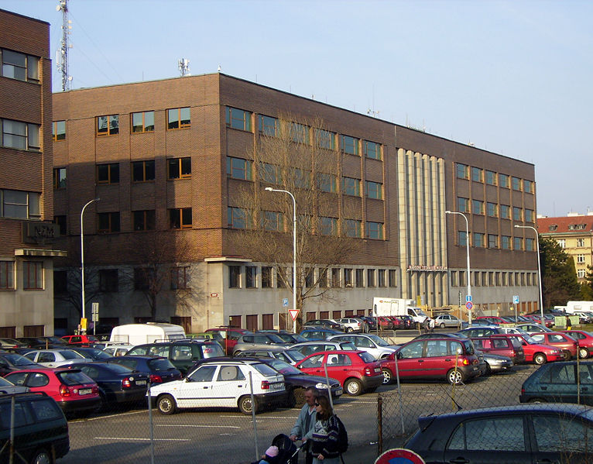
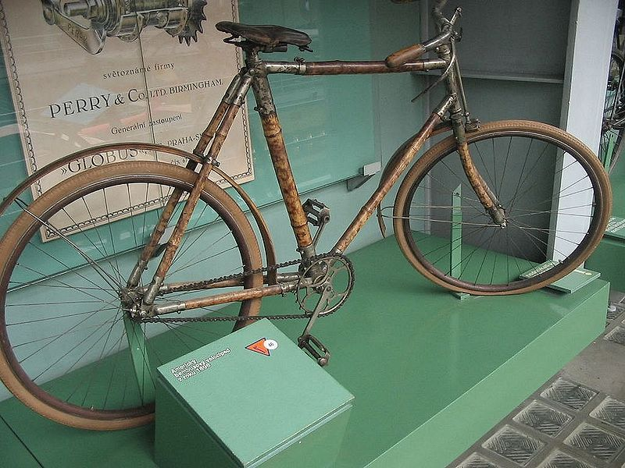
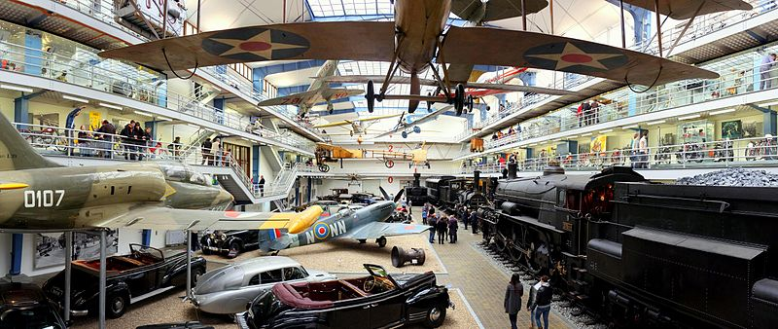
Musée technique national
VY_32_INOVACE_2.1.FJ4.17/Št
Auteur: Mohylek
Auteur: Petr Vilgus
Auteur: Adam Zivner

Slide 14
Musée technique national
VY_32_INOVACE_2.1.FJ4.17/Št
Il montre le progrès des techniques dans des domaines variés
L‘exposition se tient sur trois étages:
Le rez-de-chaussée, constitué d‘un immense hangar, est accordé aux moyens de transport tels que les avions, les voitures, les motos, les locomotives et même un prototype d‘hélicoptère. Tour à tour, vous pourrez découvrir des engins volants de 1910 à 1917 ou une vaste collection de Skoda. Un autre espace est dédié aux instruments de mesure et à l‘horlogerie (horloges, montres, cadrans solaires) dont certains fonctionnent toujours. Un dernier espace célèbre les évolutions techniques en photographie et au cinéma.
Le 1er étage ravira les physiciens. Il s‘intéresse aux phénomènes acoustiques à travers de nombreux appareils de test et de mesure.
Le second étage développe le thème de l‘astronomie. Les objets exposés sont les globes terrestres, les sextants, les instruments de mesure.
Autorem materiálu a všech jeho částí, není-li uvedeno jinak, je Mgr. Andrea Šteflová
CZ.1.07/1.5.00/34.0501

Slide 15
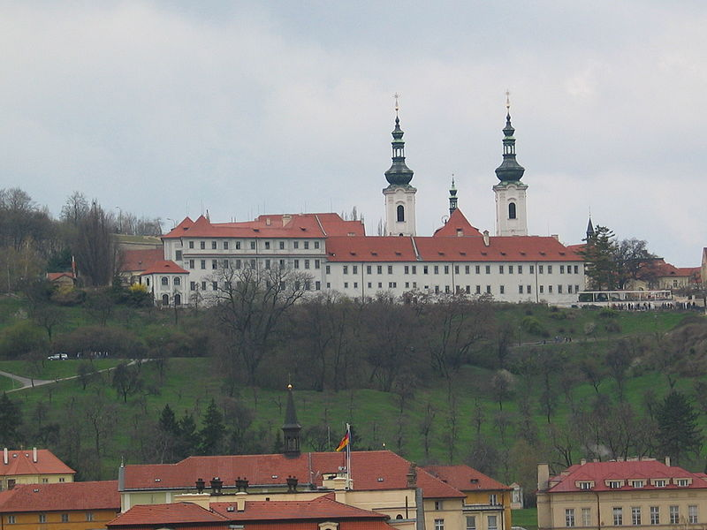
Monastère de Strahov
VY_32_INOVACE_2.1.FJ4.17/Št
Auteur: Reginald 1

Slide 16
Monastère de Strahov
VY_32_INOVACE_2.1.FJ4.17/Št
Le monastère a été fondé en 1140 par Vladislav II et l‘ordre des Prémontrés
Depuis 1953, le Musée de la littérature tchèque est dans les bâtiments du monastère de Strahov
La bibliothèque, vieille de plus de huit cents ans, reste une des plus importantes de Bohême et renferme des manuscrits enluminés, des cartes, des globes et des gravures du Moyen Âge
La salle philosophique dont le plafond est décoré des fresques magnifiques abrite de nombreux livres
La salle théologique, ornée de fresques exaltant l‘amour du savoir, abrite des globes astronomiques réalisés au XVIIe siècle
Le monastère reste toujours un monastère des Prémontrés qui dans la brasserie du couvent fabriquent une bière locale

Slide 17
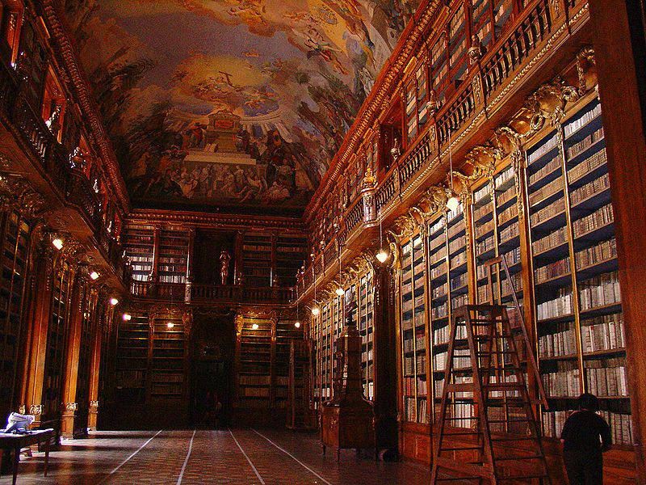
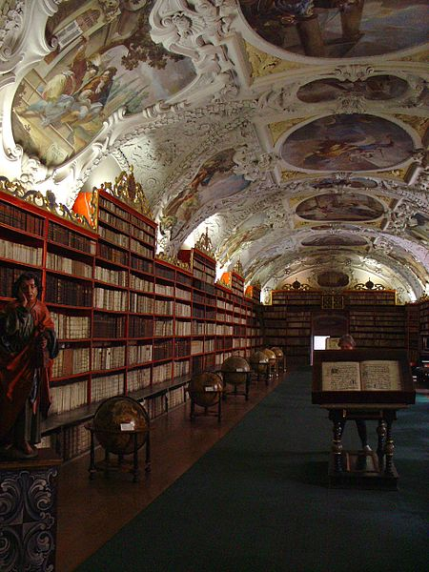
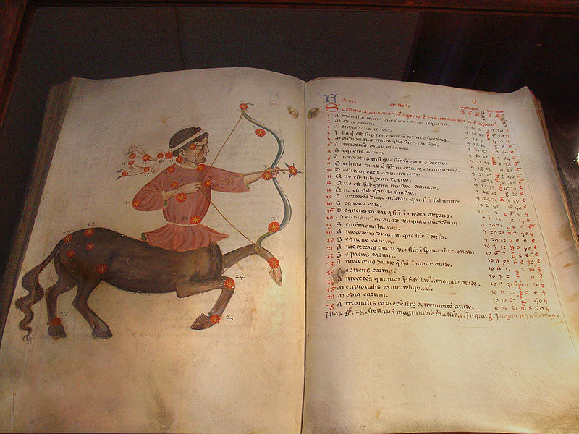
VY_32_INOVACE_2.1.FJ4.17/Št
Auteur: Yelkrokoyade
Salle philosophique
Auteur: Yelkrokoyade
Atlas astronomique XIVe s.
Salle théologique
Auteur: Yelkrokoyade

Slide 18
Dans quel musée se trouvent-ils?
VY_32_INOVACE_2.1.FJ4.17/Št
  Questions
Réponses
Inauguration du président de la république
Évolution des moyens de transport
Exposition des Indiens, Maoris, geishas, samouraïs, momies
« Toilette d‘une jeune femme » de Titien
Manuscrits, des cartes, des globes et des gravures du Moyen Âge
Art gothique de Bohême et d‘Europe centrale
« Fontaine chantante »
Salle Vladislav
Musée technique national
Musée Náprstek
Galerie de peintures du Château de Prague
Musée de la littérature tchèque dans le Monastère de Strahov
Couvent de Sainte-Agnès de Bohême
Belvédère

Slide 19
VY_32_INOVACE_2.1.FJ4.17/Št
Sitographie:
http://fr.wikipedia.org/wiki/Mus%C3%A9e_national_de_Prague
http://www.avantgarde-prague.fr/guide-de-prague/que-voir-a-prague/musees-de-prague/galerie-de-peinture-du-chateau-de-prague/#
http://www.prague.dk/french/pragt12c5.htm
http://fr.wikipedia.org/wiki/Couvent_Sainte-Agn%C3%A8s
http://fr.wikipedia.org/wiki/Belv%C3%A9d%C3%A8re_de_la_reine_Anne
http://www.linternaute.com/voyage/republique-tcheque/prague/musee/le-musee-technique-national/
http://www.radio.cz/fr/rubrique/histoire/150-ans-pour-le-musee-naprstek
http://fr.wikipedia.org/wiki/Monast%C3%A8re_de_Strahov
Images, photos:
http://commons.wikimedia.org/wiki/File:Salle_th%C3%A9ologique_-_Monast%C3%A8re_Strahov.jpg
http://commons.wikimedia.org/wiki/File:Atlas_Al_Sufi.JPG
http://sk.wikipedia.org/wiki/S%C3%BAbor:Joseph_Heintz_d._%C3%84._002.jpg
http://cs.wikipedia.org/wiki/Soubor:Annajagiello.jpg
http://cs.wikipedia.org/wiki/Soubor:Bamboobike.jpg

Slide 20
VY_32_INOVACE_2.1.FJ4.17/Št
Images, photos:
http://commons.wikimedia.org/wiki/File:Narodni_muzeum.jpg
http://commons.wikimedia.org/wiki/File:Panorama_n%C3%A1rodn%C3%AD_muzeum.jpg
http://commons.wikimedia.org/wiki/File:Prazsky_hrad_karluv_most_panorama.jpg
http://commons.wikimedia.org/wiki/File:K%C3%B6nigspalast.jpg
http://cs.wikipedia.org/wiki/Soubor:Pra%C5%BEsk%C3%BD_hrad,_2._n%C3%A1dvo%C5%99%C3%AD_05.jpg
http://commons.wikimedia.org/wiki/File:Ane%C5%BEsk%C3%BD_kl%C3%A1%C5%A1ter,_kostely_svat%C3%A9ho_Salv%C3%A1tora_a_Franti%C5%A1ka.jpg
http://commons.wikimedia.org/wiki/File:Anezsky_klaster_(gothic_angels).JPG
http://cs.wikipedia.org/wiki/Soubor:Pra%C5%BEsk%C3%BD_hrad,_Letohr%C3%A1dek_kr%C3%A1lovny_Anny_02.jpg
http://cs.wikipedia.org/wiki/Soubor:NTM.jpg
http://cs.wikipedia.org/wiki/Soubor:NarodniTechnickeMuzemPanorama2.jpg
http://cs.wikipedia.org/wiki/Soubor:Prague_CZ_Old_Town_Betlemske_namesti_U_Halanku.jpg
http://cs.wikipedia.org/wiki/Soubor:Vojt%C4%9Bch_n%C3%A1prstek.jpg
http://commons.wikimedia.org/wiki/File:Strahov_Monastery.jpg
http://commons.wikimedia.org/wiki/File:Biblioth%C3%A8que_monast%C3%A8re_Strahov.jpg
Autorem materiálu a všech jeho částí, není-li uvedeno jinak, je Mgr. Andrea Šteflová
CZ.1.07/1.5.00/34.0501

